Slide 1

WWW.INFOLINE.SPB.RU WWW.RUSSIA-TOP.RU INFORETAIL.RU
ОТРАСЛЕВАЯ БАЗА
ТОП-200 ТОРГОВЫХ СЕТЕЙ FMCG РОССИИ
ДЕМОНСТРАЦИОННАЯ ВЕРСИЯ
I полугодие 2025 год
 | РАЗВИТИЕ ТОП-200 КРУПНЕЙШИХ СЕТЕЙ FMCG КАНАЛЫ РОЗНИЧНОЙ ТОРГОВЛИ И ФОРМАТЫ СЕТЕЙ FMCG БИЗНЕС-СПРАВКИ ПО КРУПНЕЙШИМ СЕТЯМ FMCG БАЗА ДАННЫХ ТОП-200 КРУПНЕЙШИХ СЕТЕЙ FMCG
информационное агентство
information agency

Slide 2








КОМПЛЕКС ИНФОРМАЦИОННЫХ ПРОДУКТОВ INFOLINE: "РОЗНИЧНАЯ ТОРГОВЛЯ FMCG РОССИИ"
Обзор "Состояние потребительского рынка и Рейтинг торговых сетей FMCG России"
"Розничная торговля Food и потребительский рынок"
"Рейтинг INFOLine E-grocery Russia TOP" и "Розничная торговля Food и потребительский рынок"
Исследование INFOLine Retail Russia TOP-100
Excel-база и аналитическая презентация
База "ТОП-200 торговых сетей FMCG России. I полугодие 2025"
Включает в себя результаты многолетней отраслевой работы INFOLine:
Динамика показателей отрасли розничной торговли FMCG: структура рынка по каналам продаж и ключевым игрокам отрасли, прирост площадей крупнейших сетей;
Рейтинги ритейлеров сегмента FMCG по выручке, количеству торговых объектов, объему торговой площади, в разрезе форматов торговли;
Операционные и финансовые показатели, контакты, менеджмент, регионы, логистика по 200 крупнейшим торговым сетям FMCG;
Развитие E-grocery по 200 крупнейшим торговым сетям (интернет-магазин, мобильное приложение, работа с сервисами доставки, представленность на маркетплейсах)
ежедневно
ежемесячно
ежеквартально
раз в год

Slide 3


ХИТ
БАЗА "ТОП-200 ТОРГОВЫХ СЕТЕЙ FMCG РОССИИ"
Содержание отраслевой базы:
Динамика развития крупнейших сетей FMCG России
Каналы розничной торговли и форматы сетей FMCG (магазины у дома, гипермаркеты, супермаркеты, мягкие и жесткие дискаунтеры, Е-grocery)
Операционные и финансовые показатели, контакты, менеджмент, регионы, логистика по 200 крупнейшим торговым сетям FMCG
Развитие E-grocery по 200 крупнейшим торговым сетям (интернет-магазин, мобильное приложение, работа с сервисами доставки, представленность на маркетплейсах)
Параметры ТОП-200 сетей FMCG, входящих в базу
Доля на рынке розничных продаж Food – более 58%
Совокупная выручка ТОП-200 сетей – более 7,9 трлн руб.
Количество торговых объектов (c учетом франчайзинга) – более 148 тыс.
Общая торговая площадь объектов – более 42 млн кв. м
Количество гипермаркетов – более 1010
Количество супермаркетов – более 3700
Количество дискаунтеров – более 61 тыс.
Количество магазинов у дома (с учетом франчайзинга) – более 80 тыс.
Количество распределительных центров и складов – более 500
Интернет-магазинов – 140
Работают с сервисами доставки – 77
Дата выхода: Октябрь 2025
Язык отчета: Русский
Формат предоставления:
Презентация (40 слайдов)
MS Excel (база ТОП-200 сетей)
Стоимость: 85 000 руб.

Slide 4




ПАРАМЕТРЫ БАЗЫ ТОП-200 КРУПНЕЙШИХ ТОРГОВЫХ СЕТЕЙ FMCG (ПРЕДОСТАВЛЯЕТСЯ В ФОРМАТЕ EXCEL)
Контактная информация:
Компания
Бренд
Основное операционное юридическое лицо
Тип сети
Специализация
Фактический адрес
Телефон
E-mail
Сайт
Социальные сети
Менеджмент компании: Генеральный директор, Директор по закупкам, Финансовый директор, IT-директор, директор по логистике, директор по маркетингу, директор по развитию, руководитель по электронной коммерции, Директор по франчайзингу
Операционные показатели компании:
Количество собственных торговых объектов по форматам (гипермаркет, супермаркет, дискаунтер и магазин у дома)
Количество франчайзинговых торговых объектов
Региональная представленность собственных и франчайзинговых объектов
Общая торговая площадь собственных и франчайзинговых объектов, тыс. кв. м.
Логистика: Количество, площадь, тип и регионы логистической инфраструктуры
Развитие online-продаж (E-Grocery):
Интернет-магазин и услуга click&collect
Мобильное приложение и возможность покупки товара через него
Наличие экспресс-доставки
Количество dark store
Сотрудничество со службами доставки (Купер, Яндекс Еда/Деливери)
Представленность на маркетплейсах (Ozon, Wildberries, Яндекс Маркет)
Финансовые показатели online (выручка за 2024 г. и I пол. 2025, доля online-продаж в выручке)
Финансовые показатели: Выручка за 2023-2024 гг. и I пол. 2024-I пол. 2025, млрд руб. без НДС
Плотность продаж (выручка с кв.м) за 2023-2024 гг. и I пол. 2024-I пол. 2025, тыс. руб. без НДС

Slide 5


СОДЕРЖАНИЕ
Часть I. Показатели крупнейших торговых сетей FMCG Классификация торговых объектов по форматам 1.1. Структура оборота розничной торговли по каналам и типам сетей 1.2. Структура розничного рынка Food 1.3. Количество и площадь TOP-200 сетей FMCG 1.4. Структура торговых площадей TOP-200 сетей FMCG по форматам 1.5. Структура и прирост площадей TOP-200 сетей FMCG 1.6. Рейтинг TOP-10 ритейлеров FMCG по итогам I полугодия 2025 года 1.7. Плотность продаж сетей FMCG 1.8. Рейтинг быстрорастущих ритейлеров FMCG 1.9. Рейтинг и показатели публичных торговых сетей FMCG 1.10. Сопоставимые продажи публичных торговых сетей FMCG 1.11. Финансовые показатели и инвестиции публичных торговых сетей FMCG Часть II. Каналы розничной торговли и форматы сетей FMCG 2.1. Канал гипермаркеты и рейтинг крупнейших сетей 2.2. Канал супермаркеты и рейтинг крупнейших сетей 2.3. Канал дискаунтеры и рейтинг мягких дискаунтеров 2.4. Канал дискаунтеры и рейтинг жестких дискаунтеров 2.5. Канал магазин у дома и рейтинг крупнейших сетей 2.6. Канал магазин у дома и рейтинг франчайзинговых сетей 2.7. Канал магазин у дома и рейтинг специализированных сетей | Часть III. Развитие рынка E-grocery 3.1. Динамика рынка E-grocery 3.2. Рейтинг INFOLine E-grocery Russia TOP 3.3. Структура рынка online-продаж food 3.4. Омниканальные стратегии развития крупнейших сетей FMCG 3.5. Развитие доставки из dark store крупнейшими игроками на рынке E-grocery Комплекс информационных продуктов INFOLine Соглашение об использовании информации Об авторе – группа компаний INFOLine
- раздел частично представлен в ДЕМОверсии
- раздел полностью представлен в ДЕМОверсии
- новый раздел
Notes:
КОЛИЧЕСТВО И ПЛОЩАДЬ TOP-200 СЕТЕЙ FMCG

Slide 6
1.3. КОЛИЧЕСТВО И ПЛОЩАДЬ TOP-200 СЕТЕЙ FMCG
 | Общее количество торговых объектов TOP-200 сетей FMCG за 9 мес. 2025 г. выросло на * тыс. до * тыс. (+* тыс. за 9 мес. 2024 г.), а их совокупная площадь — на * млн кв.м до * млн кв. м (+* млн кв.м за 9 мес. 2024 г.). За 9 мес. 2025 г. количество объектов франчайзинговых сетей увеличилось на 2027 до * тыс., а площадь – на * тыс. кв.м до * тыс. кв.м. Количество торговых объектов сетей дрогери, развиваемых "Магнитом" и "Лентой", увеличилось на * при росте "Улыбка Радуги" на * и сокращении "М.Косметик" на *. В условиях высокого давления на маржинальность бизнеса, сети в 2025 г. активно работают над повышением эффективности, в т. ч. за счет сокращения количества торговых объектов, что привело к рекордно низкому с 2014 г. приросту площадей TOP-200 сетей FMCG (без учета дрогери) за 9 мес. 2025 г. (+* тыс. кв.м против * тыс. кв. м за 9 мес. 2024 г.). ТОП-4 ритейлера (X5, "Магнит", "Красное&Белое" и "Лента") формируют *% прироста. За 9 мес. 2025 г. средняя площадь ТОП-200 торговых сетей FMCG сократилась на *% (против -*% за 9 мес. 2024 г.) до * кв.м. В 2025 г. увеличилась средняя площадь супермаркетов и магазинов у дома (на *% и *% соответственно).
Общее количество торговых объектов TOP-200 сетей FMCG приводится без учета сетей дрогери, принадлежащих крупнейшим федеральным сетям – "М.Косметик" и "Улыбка Радуги", а также без франчайзинговых сетей с универсальным ассортиментом – "Домашкино", "Фасоль", "Авокадо", "Малинка", "Калина-Малина", "ОКОЛО" и "Первым делом", а также сети алкомаркетов "Штофф".
Количество объектов TOP-200 сетей FMCG РФ на конец периода
Изменение количества объектов TOP-200 сетей FMCG РФ
Источник: расчеты INFOLine
Источник: расчеты INFOLine
Notes:
в I кв. (+222,4 тыс. кв.м), во II кв. и III кв. 2025 г. произошло восстановление инвестиционной активности (+623,8 тыс. кв.м и +546,6 тыс. кв.м соответственно) в основном за счет ТОП-10 сетей, доля которых за 9 мес. 2025 г. выросла на 0,1 п.п. до 74,7%. за 9 месяцев обеспечили 55% прироста, а в III кв. 2025 г. их доля выросла до рекордных 58,8%.
По итогам 9 мес. 2025 г. в группу лидеров по приросту площадей вошел "Светофор", начавший восстановительный рост во II кв. 2025 г. (+36,1 тыс. кв.м, +45 объектов за 9 мес. 2025 г.), а выбыла сеть "Верный", замедлившая в III кв. 2025 г. прирост торговых объектов (+20 объектов за III кв. 2025 г. против +29 объектов за II кв. 2025 г.).
Старый текст:
Доля супермаркетов в структуре торговой площади сократилась на 0,2 п.п. до 9,1%. При этом открытия гипермаркетов и супермаркетов осуществляли "Абсолют" "Перекресток", ГК "Лента", ГК "Невада", ГК "Реми", Спар Миддл Волга и SPAR Калининград.
вошли сеть магазинов у дома "Ярче" (прирост на 71 объект и в 2,29 раза до 15 тыс. кв.м), "Абсолют Cash&Carry" (прирост вырос в 6 раз до 7,7 тыс. кв.м, +1 гипермаркет и 4 супермаркета) и сеть мягких дискаунтеров "Верный", сократившая при этом прирост на 42% до 5,2 тыс. кв.м.
Доля гипермаркетов и супермаркетов в структуре торговой площади за за I кв. 2024 г. сократилась (гипермаркетов на 0,2 п.п. до 14,2%, супермаркетов — на 0,2 п.п. до 9,1%), что обусловлено их трансформацией с сокращением площадей (в т. ч. с выделением зоны dark store) и закрытием ряда объектов в условиях изменения предпочтений потребителей и усиления конкуренции. При этом открытия гипермаркетов и крупноформатных супермаркетов осуществляли "Перекресток", "Магнит", ГК "О'КЕЙ", ГК "Лента", ГК "Реми", "Макси", "Ярче!", Спар Миддл Волга и SPAR Калининград.
Это связано с агрессивными открытиями "Пятерочек", "Магнита", дискаунтеров "Светофор", "Чижик", "Победа", "Моя цена", "Находка".
Динамичный рост в 2019-2020 г. демонстрируют сети "жестких дискаунтеров", крупнейшими из которых являются "Светофор" и "Доброцен". "Светофор" в I кв. 2020 г. увеличил количество объектов в России более чем на 44, торговые площади – на 32 тыс. кв. м (доля сети в приросте площадей TOP-200 ритейлеров в I кв. 2019 г. выросла на 0,8 п.п. до 11,9%). Выручка сети "Доброцен" в 2019 г., по оценкам INFOLine, выросла в 2,4 раза до 14 млрд руб.
Доля ГК "Монетка" в приросте торговых площадей в I кв. 2020 г. увеличилась на 5,6 п.п. до 6,9%. 7 мая 2020 г. ГК "Монетка" передала X5 Retail Group права долгосрочной аренды на 21 супермаркет "Райт" площадью 39 тыс. кв. м.
X5 Retail Group в 2020 г. продолжила трансформацию гипермаркетов "Карусель": к маю 2020 г. программа трансформации выполнена на треть – 8 гипермаркетов закрыты и 12 переданы "Перекрестку" для переформатирования в супермаркеты (до конца 2020 г. планируется передать еще 14 "Каруселей").
ГК "ЭССЕН" в мае 2020 г. сообщила о закрытии всех 7 гипермаркетов "Эссен" и планах перезапустить объекты в новом формате (на площадях некоторых гипермаркетов были открыты дискаунтеры "Находка").
По итогам 2019 г. "Магнит" остается лидером по количеству торговых объектов. Так, на 31 декабря 2019 г. сеть управляла 20725 объектами общей торговой площадью 7,2 млн кв. м. В то же время X5 Retail Group управляла 16297 объектами общей торговой площадью также 7,2 млн кв. м.
"Лента" по итогам 2019 г. сократила темпы роста розничной выручки до 4% (408 млрд руб.) против 13,6% за 2018 г. В ноябре 2019 г. компания запустила гипермаркет в новой концепции в Санкт-Петербурге и планирует запуск новых инициатив, направленных на повышение конкурентоспособности и доходности бизнеса.

Slide 7
1.4. СТРУКТУРА ТОРГОВЫХ ПЛОЩАДЕЙ TOP-200 СЕТЕЙ FMCG ПО ФОРМАТАМ
 | Доля гипермаркетов в структуре торговой площади за 9 мес. 2025 г. сократилась на * п.п. до *%, их количество – на * до *, площадь – на * тыс. кв. м до * млн кв. м (за 9 мес. 2024 г. на *, площадь – на * тыс. кв. м ), что, в основном, связано с прекращением операционной деятельности сети гипермаркетов Selgros. За 9 мес. 2025 г. площадь супермаркетов сократилась на *% (на * тыс. кв. м), а их доля в структуре площади – на * п.п. до *%, что обусловлено продолжающейся оптимизацией формата крупными игроками ("Магнит" за 9 мес. 2025 г. закрыл * супермаркетов площадью около * тыс. кв. м), а также массовым закрытием супермаркетов "Спар Тула" (-*) и переводом * супермаркетов "Слата" и "Красный Яр" под бренд "Пятерочки" в III кв. 2025 г. За 9 мес. 2025 г. доля магазинов у дома (без учета франчайзинговых сетей "ОКОЛО", "Фасоль", "Авокадо" и др.) сократилась на * п.п. до *% при росте площадей на *% (на * тыс. кв. м). Доля дискаунтеров за 9 мес. 2025 г. выросла на * п.п. до *%, в том числе "мягких" дискаунтеров – на * п.п. до *%, а "жестких" – на * п.п. до *% в связи с активной экспансией жестких дискаунтеров "Чижик" и "Моя цена".
Динамика торговой площади по форматам TOP-200 сетей FMCG РФ на конец периода, млн кв. м
Структура торговой площади по форматам TOP-200 сетей FMCG РФ на конец периода, %
Источник: расчеты INFOLine
Источник: расчеты INFOLine
Notes:
В феврале 2024 г. был открыт гипермаркет "Абсолют Cash&Carry" в Иркутске торговой площадью 2,5 тыс. кв.м.
В I кв. 2024 г. из группы лидеров по динамике прироста торговых площадей выбыли сети, развивающие, крупноформатные жесткие дискаунтеры, ориентированные покупательской миссии "закупок впрок": "Доброцен" (сокращение количества на 6); "Находка" (+2 объекта против +30 в I кв. 2023 г.) и "Победа" (-1), которым приходится сталкиваться с двумя ключевыми вызовами: ограничение финансирования новых объектов, в условиях высокой ключевой ставки, а также переток покупателей в малые форматы ("Чижик", "Пятерочка", "Магнит" и т. д.).
Средняя площадь торговых объектов в формате гипермаркет на 31 марта 2024 г. составила 5,24 тыс. кв. м., в формате супермаркет – 929,8 кв. м., дискаунтер — 401,5 кв. м., магазин у дома – 95,5 кв. м.
В I кв. 2024 г. в условиях продолжающегося снижения популярности покупательской миссии "закупок впрок", а также продолжительно сохраняющейся высокой ключевой ставки, из группы лидеров по динамике абсолютного прироста торговых площадей выбыли торговые сети, развивающие, преимущественно, крупноформатные жесткие дискаунтеры: "Доброцен" (-6,4 тыс. кв.м); "Находка" (1,5 тыс. кв.м) и "Победа" (-0,7 тыс. кв.м).
За 2023 г. количество гипермаркетов TOP-200 сетей FMCG сократилось на 10 до 1031, а торговые площади – до 5,42 млн кв. м. На фоне закрытия последних 12 гипермаркетов "Карусель", 3 гипермаркетов "О'КЕЙ", гипермаркетов "Реми", "Магнит", "Барс", "Победа" (Омск) и "Линия", новые гипермаркеты открывали "О'КЕЙ" в Санкт-Петербурге, "Лента" в Воронеже, SPAR Калининград, "Реми" во Владивостоке и Южно-Сахалинске, "Магнит" в Москве и Краснодаре, "Ярче!" в Тольятти, "Макси" в Рыбинске и "Европа" в Белгороде и Тамбове.
Доля гипермаркетов и супермаркетов в структуре торговой площади продолжает сокращаться (гипермаркетов на 1,9 п.п. до 21,9%, супермаркетов – на 1,3 п.п. до 11,9%), что обусловлено сложностями у ритейлеров, работающих в крупных форматах в связи с изменением предпочтений потребителей, которые заинтересованы в экономии времени и контроле расходов (что сложнее осуществлять в гипермаркетах), и усилением конкуренции по ассортименту и ценам со стороны дискаунтеров и магазинов малых форматов, в том числе алкомаркетов и специализированных сетей по продаже товаров fresh, online-ритейлеров и маркетплейсов, а также специализированных сетей непродовольственных товаров (fashion, детских товаров, товаров для дома).
Масштабное сокращение площадей в 2019 году продемонстрировали ТД "Интерторг", закрывший практически все объекты: все дискаунтеры "Народная 7Я" (277 объектов), супермаркет "Норма", все 9 супермаркетов "Идея", 185 гипермаркетов и супермаркетов SPAR. Общая площадь закрытых объектов составила более 250 тыс. кв. м. По состоянию на 31 декабря 2019 года ТД "Интерторг" управляла 11 объектами (6 супермаркетов SPAR и SPAR Express, 5 гипермаркетов SPAR), общей торговой площадью около 26,69 тыс. кв. м., которые распродавали остатки товарных запасов перед закрытием. ТГ "Ижтрейдинг" в IV кв. 2019 года закрыла около половины всех действующих торговых объектов (47) под брендами "Ижтрейдинг", "Миндаль", "Три Банана" и SPAR в Республике Удмуртия общей торговой площадью около 35 тыс. кв. м. ООО "Волгаторг" закрыло 73 дискаунтера "Универсам Семейный" (из действовавших 110 на начало 2019 г.) общей торговой площадью 25,6 тыс. кв. м. ГК "Полушка" в 2019 году свернула розничный бизнес, закрыв все 113 дискаунтеров "Полушка", 26 супермаркетов "Лайм", супермаркет и гипермаркет "Всенародный" общей торговой площадью 59,7 тыс. кв. м. ООО "Северпрод" в 2019 году закрыло все торговые объекты: 71 магазин "Дисма"/"Пять шагов" и 5 супермаркетов "Сигма" общей торговой площадью 35,1 тыс. кв. м. На площадях большинства торговых объектов были открыты дискаунтеры "Магнит".

Slide 8
1.5. СТРУКТУРА И ПРИРОСТ ПЛОЩАДЕЙ TOP-200 СЕТЕЙ FMCG
 | Прирост торговой площади X5 за 9 мес. 2025 г. вырос на *% до * тыс. кв. м (за 9 мес. 2024 г. сокращение на *% до * тыс. кв. м), а количества – на *% до * (+* за 9 мес. 2024 г.), в т. ч. "Пятерочки" – на *% до * тыс. кв. м, а количества – на *% до * (+* объектов за 9 мес. 2024 г.), прирост площадей "Перекрестка" сократился на *% до * тыс. кв.м, а количества объектов – на *% до *, прирост площадей "Чижика" вырос на *% до * тыс. кв.м, количества – на *% до * (+* объекта за 9 мес. 2024 г.). Прирост торговых площадей "Магнита" за 9 мес. 2025 г. сократился на *% до * тыс. кв.м. Прирост количества "Магнитов у дома" замедлился, т.к. для повышения эффективности часть объектов в регионах ребрендируется в формат "Моя цена" (+* за 9 мес. 2025 г.), а в Московском регионе и в Санкт-Петербурге – в "Дикси". Прирост площадей "Красное&Белое" за 9 мес. 2025 г. сократился на *% до * тыс. кв.м, а количество объектов выросло на * до * (+* за 9 мес. 2024 г.). Количество объектов "Бристоль" за 9 мес. 2025 г. сократилось на * до *, на фоне оптимизации сети и эффекта от введения ограничений на продажу алкоголя в ряде регионов.
Прирост площадей TOP-200 сетей FMCG РФ, тыс. кв. м
Структура прироста площадей TOP-200 сетей FMCG РФ, %
Источник: расчеты INFOLine; без учета dark store, сделок M&A, в результате которых приобретенная компания продолжает работать под собственным брендом, а также сетей дрогери – "Магнит Косметик" и "Улыбка радуги"
Notes:
в Вологодской области количество объектов "Красное&Белое" сократилось на 78 до 66, "Бристоль" – на 31 до 126, в Бурятии – на 24 до 32 и на 31 до 43 соответственно.
За 2024 г. 210 объектов "Тамерлан" ребрендированы в "Пятерочки", 6 – в "Перекрестки", а остальные закрыты; 60 объектов ГК "Виктория" ребрендированы в "Пятерочки" и 4 – в "Перекрестки". ГК "Виктория" прекратила операционную деятельность в Московском регионе (продолжает только в Калининградской обл.).
, за счет высокой базы 2023 г. (+3149), на который пришлись сделки по приобретению розничных бизнесов "Тамерлан" и ГК "Виктория" (+413) и пиковый прирост количества жестких дискаунтеров "Чижик" (+983 против +846 в 2024 г.).
"Магнит" в I пол. 2024 г. продолжил оптимизацию и трансформацию крупных форматов, сократив количество супермаркетов на 8, а их общую торговую площадь – более чем на 14 тыс. кв.м.
2 из которых открыты в Калининграде и 10 – в Московском регионе (вс
За II кв. 2023 г. количество объектов "Магнита" выросло на 400 до 28,3 тыс. , а торговая площадь – на 130 тыс. кв. м. (1,4%) до 9753 тыс. кв. м. Количество магазинов у дома выросло на 291 до 20,28 тыс., в т.ч. Количество дискаунтеров "Моя цена" выросло до 1063 (во II кв. открыто 108 новых объектов и 31 объект был переформатирован).
Во II кв. 2023 г. "ВкусВилл" резко активизировал органический рост, увеличив количество объектов на 106 до 1503, а торговые площади – на 18,9 тыс. кв. м. до 240,8 тыс. кв. м. Количество городов присутствия сети выросло до 148.
X5 во II кв. 2023 г. увеличила количество объектов на 922, в т.ч. на 404 "Пятерочки", 218 "Чижиков", 5 dark kitchen и на 295 объектов от сделки с "Тамерланом".
В II кв. 2023 г. количество объектов "Красного&Белого" выросло на 838 до 14,98 тыс. (прирост площади 59,1 тыс. кв. м.), а у "Бристоля" – на 210 до 6,1 тыс. (прирост площади 20 тыс. кв. м.).
ГК "Торгсервис" в 2023 г. замедлила рост по сравнению с 2022 г. По состоянию на 30 июня 2023 г. сеть управляла более 3,3 тыс. объектами под брендами "Светофор" и "Маяк", увеличив их количество за II кв. 2023 г. на 63.

Slide 9
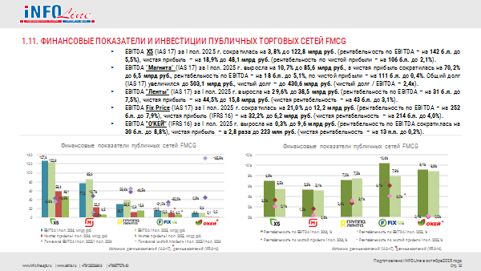
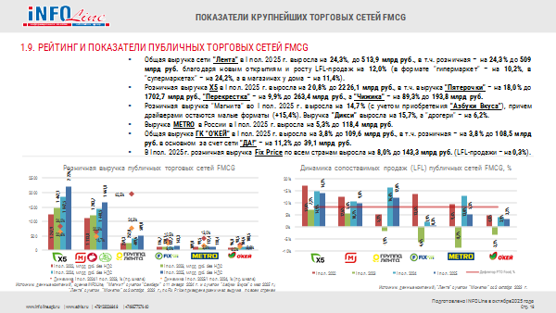
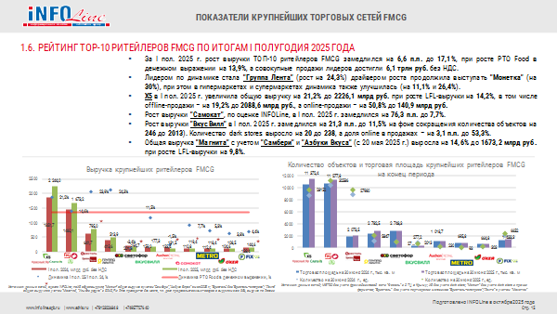
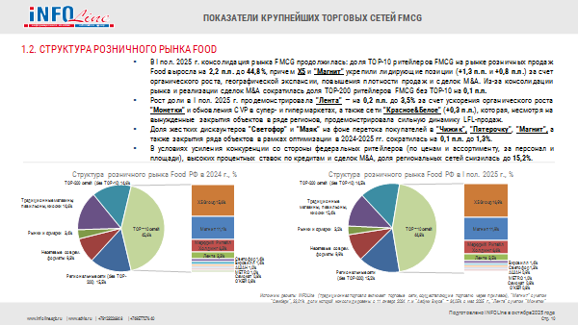
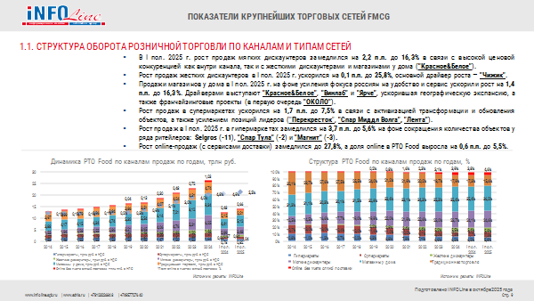
ЧАСТЬ I. ПОКАЗАТЕЛИ КРУПНЕЙШИХ ТОРГОВЫХ СЕТЕЙ FMCG
 | В полной версии раздела базы "ТОП-200 ТОРГОВЫХ СЕТЕЙ FMCG"
Классификация торговых объектов по форматам
Структура оборота по каналам и типам сетей
Структура розничного рынка Food
Динамика операционных показателей TOP-200 сетей FMCG
Рейтинг крупнейших сетей FMCG
Рейтинг TOP-10 ритейлеров FMCG по плотности продаж
- раздел частично представлен в ДЕМОверсии
- раздел полностью представлен в ДЕМОверсии
В полной версии – 15 слайдов, 24 диаграммы

Slide 10



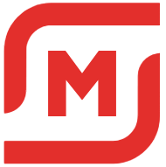


2.1. КАНАЛ ГИПЕРМАРКЕТЫ И РЕЙТИНГ КРУПНЕЙШИХ СЕТЕЙ
 | По итогам I пол. 2025 г. "Группа Лента" сохранила лидерство в формате несмотря на замедление темпов роста на * п.п. до *%. В январе 2025 г. сеть закрыла гипермаркет в Чечне площадью * тыс. кв. м. В августе 2025 г. был открыт первый в Ростовской обл. гипермаркет "Эконом" торговой площадью * тыс. кв. м в Таганроге. В I пол. 2025 г. количество торговых центров METRO AG не изменилось, а выручка, по оценке INFOLine, увеличилась на *% до * млрд руб. В конце сентября 2025 г. METRO закрыла * объекта в Омске и Вологде (малоформатный). В I пол. 2025 г. выручка "АШАН Ритейл Россия" сократилась на *% до * млрд руб. на фоне сокращения инвестиций в обновление offline-форматов и падения online-продаж. За I пол. 2025 г. выручка гипермаркетов "Магнит" выросла на *% до * млрд руб. В рамках кампании по повышению операционной эффективности закрыто * гипермаркета суммарной торговой площадью * тыс кв. м. К началу июня 2025 г. все гипермаркеты Selgros прекратили работу после продажи бизнеса ГК "Ароса-Логистика" (в ноябре 2024 г.). В I пол. 2025 г. были закрыты * гипермаркетов.
Выручка TOP-5 сетей FMCG в формате гипермаркет, без НДС
Количество и торговая площадь объектов TOP-5 сетей FMCG
в формате гипермаркет на конец периода
Источник: данные компаний, оценки INFOLine; по "Гипер Ленте" приводится выручка с учетом опта; по Metro – с учетом B2B-продаж без учета 2 ТЦ Metro в Крыму; "Лента" с учетом покупки SPAR (ООО "Молл") в Челябинской области
Источник: данные компаний, расчеты и оценки INFOLine, по Metro – с учетом B2B-продаж без учета 2 ТЦ Metro в Крыму; "Лента" с учетом покупки SPAR (ООО "Молл") в Челябинской области

Slide 11
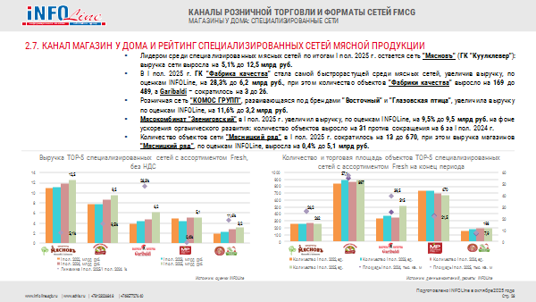
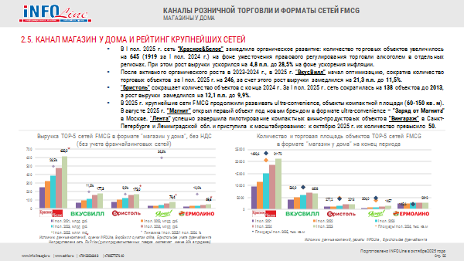
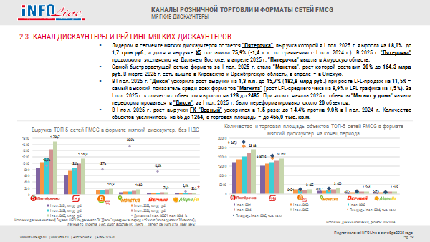
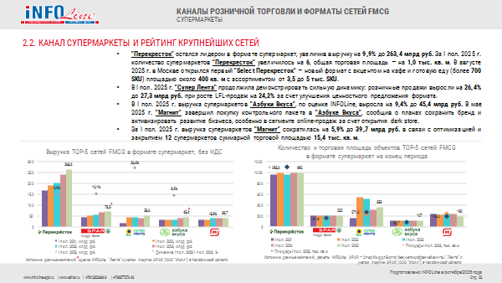
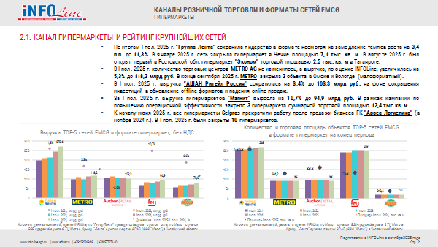
ЧАСТЬ II. КАНАЛЫ РОЗНИЧНОЙ ТОРГОВЛИ И ФОРМАТЫ СЕТЕЙ FMCG
 | В полной версии раздела базы "ТОП-200 ТОРГОВЫХ СЕТЕЙ FMCG"
Канал гипермаркеты и рейтинг крупнейших сетей
Канал супермаркеты и рейтинг крупнейших сетей
Канал мягкие дискаунтеры и рейтинг крупнейших сетей
Канал жесткие дискаунтеры и рейтинг крупнейших сетей
Канал магазин у дома и рейтинг крупнейших сетей
Специализированные сети и франчайзинг
- раздел частично представлен в ДЕМОверсии
- раздел полностью представлен в ДЕМОверсии
В полной версии – 8 слайдов, 16 диаграмм

Slide 12
3.1. ДИНАМИКА РЫНКА E-GROCERY
 | По оценке INFOLine, во II кв. 2025 г. оборот экспресс-доставки Food вырос на *% до * млрд руб., а ее доля на рынке online-продаж food – на * п.п. до *%. Экспресс-доставка более востребована у покупателей и является более эффективной моделью для ритейлеров и сервисов, так как позволяет минимизировать затраты на хранение и сборку. Сегмент доставки впрок, плановой доставки и самовывоза во II кв. 2025 г. вырос на *% до * млрд руб., а по сравнению с I кв. 2025 г. сократился на *%. При этом сохраняется переориентация клиентов на экспресс-доставку. Доля "Купера" во II кв. 2025 г. в сегменте доставки впрок, плановой доставки и самовывоза на фоне высокой базы начала 2024 г. сократилась на * п.п. до *%, а доля прочих ритейлеров и поставщиков FMCG – на * п.п. до *%. Во II кв. 2025 г. маркетплейсы нарастили долю на рынке online-продаж food на * п.п. до *%. Однако, сохраняются признаки исчерпания роста модели плановой доставки через ПВЗ, особенно с учетом дефицита складских площадей у маркетплейсов и увеличения комиссий для селлеров. Драйвером роста является открытие ПВЗ в малых населенных пунктах. По итогам II кв. 2025 г. доставка заказов осуществляется в * тыс. ПВЗ Ozon и более * тыс. ПВЗ Wildberries.
Динамика рынка online-продаж продовольственных товаров по миссиям и срокам доставки по годам
Динамика рынка online-продаж продовольственных товаров по миссиям и срокам доставки по кварталам
Источник: "Рейтинг INFOLine E-grocery Russia TOP"
Под экспресс-доставкой подразумевается доставка до 2 часов
Источник: "Рейтинг INFOLine E-grocery Russia TOP"
Под экспресс-доставкой подразумевается доставка до 2 часов
Notes:
АРХИВНЫЕ ДАННЫЕ ЗА 3 кв.
По оценке INFOLine, в III кв. 2024 г. оборот Food в экспресс-доставке вырос на 51,8% до 208 млрд руб., а доля экспресс-доставки на рынке online-продаж food выросла на 0,6 п.п. до 71,2%. Экспресс-доставка остается более эффективной моделью для ритейлеров, так как минимизируются затраты на сборку (заказ собирает сотрудник магазина или сам курьер) и отсутствует необходимость хранения заказа.
Сегмент доставки впрок, плановой доставки и самовывоза в III кв. 2024 г. вырос на 6,3% (против 19,7% во II кв. 2024 г.) до 84 млрд руб. Замедление связанно с сокращением продаж FMCG ритейлеров в сегменте, в том числе в связи с ростом комиссии агрегаторов. Доля "Купера" в III кв. 2024 г. в сегменте доставки впрок, плановой доставки и самовывоза сократилась на 5,4 п.п. до 25%, а доля прочих (ритейлеры и поставщики FMCG) – на 1,5 п.п. до 15%.
В III кв. 2024 г. маркетплейсы нарастили долю на рынке online-продаж food на 1,4 п.п. до 19,6% по сравнению со II кв. 2024 г., однако сохраняются признаки исчерпания роста модели плановой доставки через ПВЗ, особенно с учетом дефицита складских площадей у крупнейших маркетплейсов, обострившегося в преддверии пика продаж.
В I кв. 2024 г. несмотря на продолжающийся рост реальных доходов, потребители сохранили фокус на поиск более дешевых аналогов брендовых товаров (в том числе СТМ) и промо предложения. Цена остается решающим фактором покупки online, а поиск наиболее выгодного предложения online – основной стратегий у потребителей.
В I кв. 2024 г. сохранилось преобладание сегмента экспресс-доставки (до 2 часов) над закупками впрок, плановой доставкой в заданный временной интервал и самовывозом. По оценке INFOLine, в I кв. 2024 г. оборот в сегменте экспресс-доставки вырос год к году на 66% до 207 млрд руб., в то время как в сегменте доставки впрок, плановой доставки и самовывоза вырос на 37% до 103 млрд руб. Рост сегмента доставки впрок, плановой доставки и самовывоза обеспечен в первую очередь маркетплейсами, а также ростом продаж "СберМаркета" в данном сегменте.
По оценкам INFOLine, в I кв. 2024 г. доля маркетплейсов в сегменте доставки впрок, плановой доставки и самовывоза выросла год к году на 4,0 п.п. до 54%, доля "СберМаркета" — на 1,3 п.п. до 31%, а доля прочих игроков (ритейлеры и поставщики FMCG) сократилась год к году на 5,3 п.п. до 15%.
В 2022 г. в результате ухудшения экономической конъюнктуры, на фоне сокращения инвестиций в связи с СВО, закрепление сберегательной модели потребления и уменьшение количества клиентов в результате эмиграции после объявления в сентябре мобилизации, многие игроки сфокусировались на улучшении unit-экономики.
Для оптимизации расходов некоторые участники российского рынка E-Grocery отказываются от доставки за 15-30 мин. (так, Ozon Fresh отказался от развития экспресс-доставки за 15 мин.). Для улучшения unit-экономики в апреле 2022 г. "Самокат" прекратил работу в 15 небольших городах и только в конце 2022 г. возобновил экспансию в регионы.
В I кв. 2023 г. усилилось преобладание сегмента экспресс-доставки (до 2 часов) над закупками впрок, плановой доставкой в заданный временной интервал и самовывозом. По оценке INFOLine, в I кв. 2023 г. оборот в сегменте экспресс-доставки по сравнению с IV кв. 2022 г. вырос на 12% до 123 млрд руб., а год к году – на 35%, в то время как в сегменте доставки впрок, плановой доставки и самовывоза сократился к IV кв. на 6% (год к году рост составил на 10,3%). Доля экспресс-доставки в I кв. 2023 г. выросла на 4,9 п.п. до 62%

Slide 13
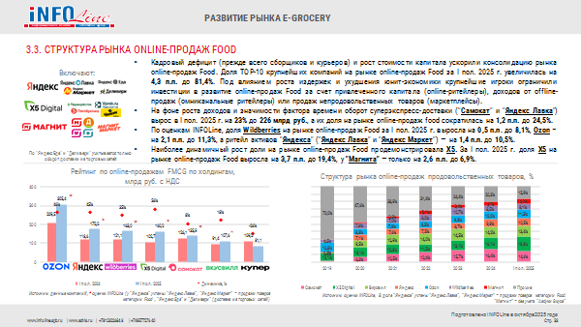
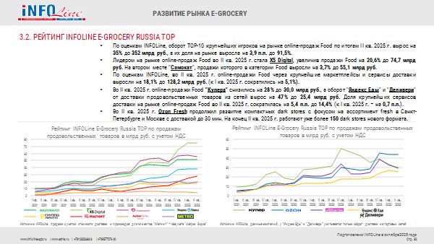
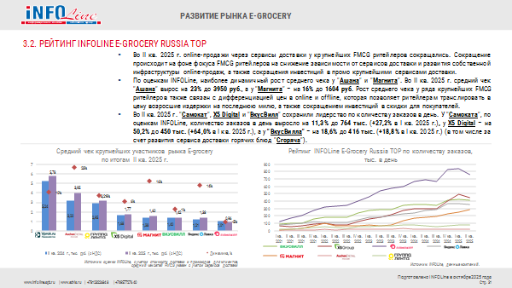
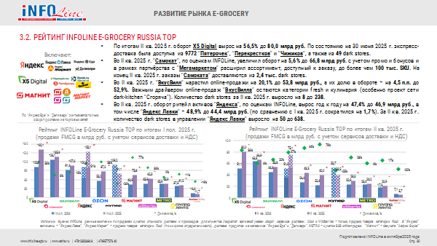
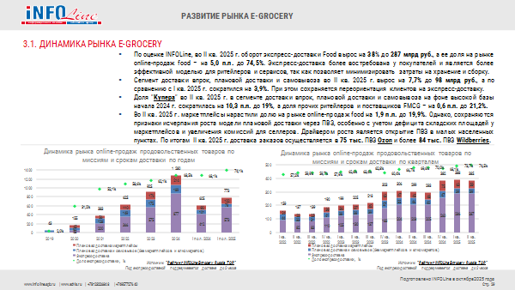
ЧАСТЬ II. КАНАЛЫ РОЗНИЧНОЙ ТОРГОВЛИ И ФОРМАТЫ СЕТЕЙ FMCG
 | В полной версии раздела базы "ТОП-200 ТОРГОВЫХ СЕТЕЙ FMCG"
Динамика рынка E-grocery
Рейтинг INFOLine E-grocery Russia TOP
Структура рынка online-продаж food
Омниканальные стратегии развития крупнейших сетей FMCG
Развитие доставки из dark store крупнейшими игроками на рынке E-grocery
- раздел частично представлен в ДЕМОверсии
- раздел полностью представлен в ДЕМОверсии
В полной версии – 7 слайдов, 14 диаграмм

Slide 14



ХИТ
ИССЛЕДОВАНИЕ "РОЗНИЧНАЯ ТОРГОВЛЯ FOOD И ПОТРЕБИТЕЛЬСКИЙ РЫНОК 2025 ГОДА"
Описание исследования:
Часть I. Показатели розничной торговли (13 слайдов) Макроэкономические показатели розничной торговли: динамика оборота и денежной массы. Структура оборота розничной торговли по видам товаров и организаций. Инфляция на рынке продовольственных товаров. Доходы и расходы населения. Денежно-кредитная политика. Потребительская уверенность населения.
Часть II. Ключевые события розничной торговли (20 слайдов) Государственное регулирование розничной торговли. Отставки и назначения в государственном секторе.
Часть III. Показатели розничной торговли FMCG (22 слайда) Структура розничного рынка России. Структура оборота розничной торговли продовольственными товарами. Сделки M&A.
Часть IV. Показатели развития крупнейших ритейлеров FMCG (46 слайдов) Количество объектов и торговых площадей ритейлеров, динамика инвестиционной активности. Рейтинги сетей по выручке, торговой площади, в разрезе форматов торговли. Ввод РЦ, СТМ, отставки и назначения. Капитализация публичных сетей, финансовые показатели публичных компаний, рейтинг по прибыли и рентабельности
Часть VI. Кейсы о развитии розничной торговли
Часть V. ONLINE И E-GROCERY (33 слайда) Рейтинг online-ритейлеров FMCG. Ключевые события, развитие Online и Foodtech торговыми сетями FMCG. Бизнес-справки по ключевым игрокам
Часть VII. Крупнейшие сети FMCG России (100 слайдов). Операционные, финансовые показатели, региональная представленность, ключевые события и планы развития TOP-40 сетей FMCG России
Часть VIII. Региональное развитие розничной торговли FMCG (11 слайдов)
Часть IX. Тренды развития розничной торговли
Часть X. Состояние рынка торговых центров (3 слайда). Основные показатели рынка ТЦ.
Часть XI. Прогноз развития розничной торговли Food (11 слайдов). Сценарные условия и показатели экономического развития России в 2025-2026 гг., прогноз доходов и расходов населения, оборота розничной торговли и структуры продаж Food по каналам продаж
Дата выхода: Июль 2025
Кол-во слайдов: 350
Язык отчета: Русский / Английский
Формат предоставления: Презентация
Стоимость: 180 000 руб.

Slide 15

ЕЖЕКВАРТАЛЬНЫЙ ОБЗОР "РОЗНИЧНАЯ ТОРГОВЛЯ FOOD И ПОТРЕБИТЕЛЬСКИЙ РЫНОК"
Описание исследования:
Часть I. Показатели розничной торговли Макроэкономические показатели розничной торговли: динамика оборота и денежной массы. Структура оборота розничной торговли по видам товаров и организаций. Инфляция на рынке продовольственных товаров. Доходы и расходы населения. Денежно-кредитная политика.
Часть II. Государственное регулирование торговой деятельности
Часть III. Показатели розничной торговли FMCG Классификация торговых объектов по форматам, Структура оборота розничной торговли продовольственными товарами, Количество и площадь TOP-200 сетей FMCG, Структура и прирост площадей TOP-200 сетей FMCG, Структура торговых площадей TOP-200 сетей FMCG по форматам, Структура розничного рынка Food, Рейтинг TOP-10 торговых сетей FMCG, Рейтинг и показатели публичных торговых сетей FMCG, Сопоставимые продажи публичных торговых сетей FMCG, Финансовые показатели и инвестиции публичных торговых сетей FMCG, Курсы акций и капитализация публичных сетей FMCG, Развитие логистики и ввод РЦ сетями FMCG, Отставки и назначения: корпоративный сектор, Сделки M&A, NEW! Цифровизация торговых сетей
Часть IV. Кейсы о развитии розничной торговли
Часть V. Online и E-grocery Динамика рынка и рейтинга E-Grocery, Ключевые события, бизнес-справки по компаниям Самокат, Яндекс Лавка, Ozon, Wildberries, NEW! Развитие доставки из dark store крупнейшими игроками e-grocery, NEW! Инновации в доставке на рынке E-Grocery
Часть VI. Крупнейшие сети FMCG России. Операционные, финансовые показатели, региональная представленность, ключевые события и планы развития TOP-сетей FMCG России: X5; Магнит, в т.ч. Дикси, Невада, Азбука Вкуса; Меркурий Ритейл Холдинг (КБ и Бристоль); Лента, в т.ч. Монетка, NEW! Реми; Светофор, АШАН Ритейл Россия; Fix Price, METRO, ОКЕЙ, ВкусВилл, Гиперглобус, Мария-Ра, Сладкая жизнь, Верный, Доброцен, Винлаб, Ярче!, Ермолино, Командор, Победа, Гулливер, Хороший выбор.
Часть VII. Региональное развитие розничной торговли FMCG
Часть VIII. Состояние рынка торговых центров
Дата выхода: Ежеквартально
Кол-во слайдов: 230 / 70
Язык отчета: Русский / Английский (по запросу)
Формат предоставления: Презентация
Стоимость годовой подписки: 160 000 руб.

Slide 16


ЕЖЕКВАРТАЛЬНЫЙ И ГОДОВОЙ ОБЗОР "РОЗНИЧНАЯ ТОРГОВЛЯ FOOD И ПОТРЕБИТЕЛЬСКИЙ РЫНОК"
Ежеквартальный обзор
Разделы, представленные только в годовом обзоре Food
Периодичность
 | Раздел III. Показатели розничной торговли FMCG Структура оборота розничной торговли по категориям товаров INFOLINE RETAIL RUSSIA TOP-10 Раздел IV. Показатели развития крупнейших ритейлеров FMCG Рейтинг торговых сетей FMCG по форматам Рейтинг специализированных торговых сетей FMCG Развитие СТМ розничными сетями FMCG Раздел V. ONLINE И E-GROCERY Структура online-торговли Динамика и структура рынка ритейла в online-сегменте Рейтинг крупнейших игроков на рынке электронной коммерции Динамика и структура крупнейших игроков на рынке ритейла в online-сегменте Раздел IX. Тренды развития розничной торговли Раздел XI. Прогноз развития розничной торговли Food Динамика и консенсус-прогноз макроэкономических показателей России Сценарии социально-экономического развития России и розничной торговли Food Структура оборота розничной торговли продовольственными товарами Динамика и прогноз развития и доля TOP-10 сетей FMCG Прогноз РТО Food по каналам продаж Прогноз количества и площади объектов по каналам продаж продовольственных товаров
I КВАРТАЛ – МАЙ
II КВАРТАЛ – АВГУСТ
III КВАРТАЛ – НОЯБРЬ
IV КВАРТАЛ – ФЕВРАЛЬ (года, следующего за отчетным)
Годовой обзор
+150 слайдов
+150 диаграмм

Slide 17

ЕЖЕМЕСЯЧНЫЙ ОБЗОР "СОСТОЯНИЕ РОЗНИЧНОЙ ТОРГОВЛИ РФ И РЕЙТИНГ ТОРГОВЫХ СЕТЕЙ FMCG РОССИИ"
Описание обзора:
Рейтинг торговых сетей FMCG России
Операционные итоги TOP-200 торговых сетей FMCG России
Рейтинг торговых сетей по количеству торговых объектов
Рейтинг торговых сетей по торговой площади объектов
Финансовые показатели крупнейших сетей FMCG NEW! Выручка, прибыль и рентабельность ТОП-10 крупнейших сетей FMCG
Капитализация публичных сетей FMCG
Развитие TOP-200 сетей FMCG
Раздел I. Развитие розничной торговли в России
Макроэкономические показатели
Показатели розничной и оптовой торговли
Региональная структура оборота розничной торговли
Инфляция на рынке продовольственных товаров
Доходы и расходы населения
Состояние банковской системы и динамика кредитов и депозитов населения
Раздел II. Государственное регулирование розничной торговли
Раздел III. Деятельность INFOLine
Раздел IV. Кейсы о развитии российского ритейла
Раздел V. События и планы развития TOP-50 торговых сетей FMCG Развитие сети, итоги деятельности и прогнозы, online, новые форматы, отставки и назначения, сделки M&A, логистика, private label, взаимодействие с потребителями/поставщиками, корпоративные события.
Раздел VI. События и планы развития прочих торговых сетей FMCG (TOP-200)
в т. ч. по специализированным сетям
Обновление: Ежемесячно
Кол-во страниц: более 400
Язык отчета: Русский
Формат предоставления: Документ
Подписка на год (12 мес.): 180 000 руб.

Slide 18

ЕЖЕКВАРТАЛЬНЫЙ ОБЗОР "РЕЙТИНГ INFOLINE E-GROCERY RUSSIA TOP"
Описание исследования:
События и тренды в индустрии online-торговли Важнейшие события, способные оказать влияние на online-торговлю России: развитие вендинга и сетей постаматов, новые проекты online-ритейлеров, новости российских и зарубежных компаний
Раздел I. INFOLine Russia TOP online food retail Динамика рынка и рейтинги крупнейших интернет-магазинов продуктов питания и продуктовых наборов, служб доставки продуктов питания России и маркетплейсов.
Раздел II. Государственное регулирование online-торговли Важнейшие события, способные оказать влияние на online-торговлю России, новости в сфере регулирования online-торговли алкогольной продукцией, товарами повседневного спроса и лекарственными препаратами.
Раздел III. Кейсы о развитии online-торговли Проблемы и решения для торговых сетей на рынке E-grocery, тренды и прогнозы. Кейсы – оперативная и аналитическая информация по актуальным вопросам.
Раздел IV. Показатели и основные события интернет-магазинов TOP-20 сетей FMCG Характеристики омниканальной стратегии и интернет-магазинов крупнейших сетей FMCG
Раздел V. Показатели и основные события служб доставки Характеристики служб доставки: iGooods, оперативная информация о развитии: стратегия и планы развития, список партнеров, география, итоги и прогнозы и т.д.
Раздел VI. Крупнейшие маркетплейсы и online-ритейлеры на рынке FMCG Характеристики online-ритейлеров: Ozon, Wildberries, AliExpress Россия и KazanExpress.
Раздел VII. Проекты компании Яндекс Характеристика, события и планы развития проектов: "Яндекс.Маркет" (ранее "беру!"); "Яндекс.Еда"; "Яндекс.Лавка", "Едадил".
Раздел VIII. Проекты "Сбера" Характеристика, события и планы развития проектов: экосистема "Сбер", "Сберлогистика", "СберМаркет", "СберМегаМаркет", "Самокат".
Раздел IX. Крупнейшие интернет-магазины продуктовых наборов Характеристики интернет-магазинов: Grow Food, Performance Group, "ШефМаркет", Elementaree, "Кухня на районе".
Дата выхода: Ежеквартально
Кол-во страниц: 350
Язык отчета: Русский / Английский
(перевод по запросу)
Формат предоставления: Документ
Стоимость: 55 000 руб.
Подписка на год: 160 000 руб.

Slide 19
ХИТ
БАЗА "ТОП-200 торговых сетей FMCG России. I полугодие 2025 года"
Содержание отраслевой базы:
Контактная информация:
Компания, Бренд, Основное операционное юридическое лицо, Тип сети, Специализация, Фактический адрес, Телефон, E-mail, Сайт, Социальные сети (ВК, Telegram)
Менеджмент компании:
Генеральный директор, Директор по закупкам, Финансовый директор, IT-директор, директор по логистике, директор по маркетингу, директор по развитию, руководитель по электронной коммерции, Директор по франчайзингу
Операционные показатели компании:
Количество собственных торговых объектов по форматам (гипермаркет, дискаунтер, супермаркет, магазин у дома)
Количество франчайзинговых торговых объектов
Региональная представленность собственных и франчайзинговых объектов
Торговая площадь собственных и франчайзинговых объектов, тыс. кв. м.
Логистика:
Количество, площадь, тип и регионы логистической инфраструктуры
Развитие online-продаж (E-Grocery):
Интернет-магазин и услуга click&collect
Мобильное приложение и возможность покупки товара через него
Наличие экспресс-доставки
Количество dark store
Сотрудничество со службами доставки (Купер, Яндекс Еда/Деливери)
Представленность на маркетплейсах (Ozon, Wildberries, Яндекс Маркет)
Финансовые показатели online (выручка млрд руб. без НДС за 2024 г. и I пол. 2025, доля online-продаж в выручке)
Финансовые показатели:
Выручка за 2023-2024 гг. и I пол. 2024-I пол. 2025, млрд руб. без НДС
Плотность продаж (выручка с кв.м) за 2023-2024 гг. и I пол. 2024-I пол. 2025, тыс. руб. без НДС
Дата выхода: Ноябрь 2025
Язык отчета: Русский
Формат предоставления:
Презентация (40 слайдов)
MS Excel (база ТОП-200 сетей)
Стоимость: 85 000 руб.

Slide 20
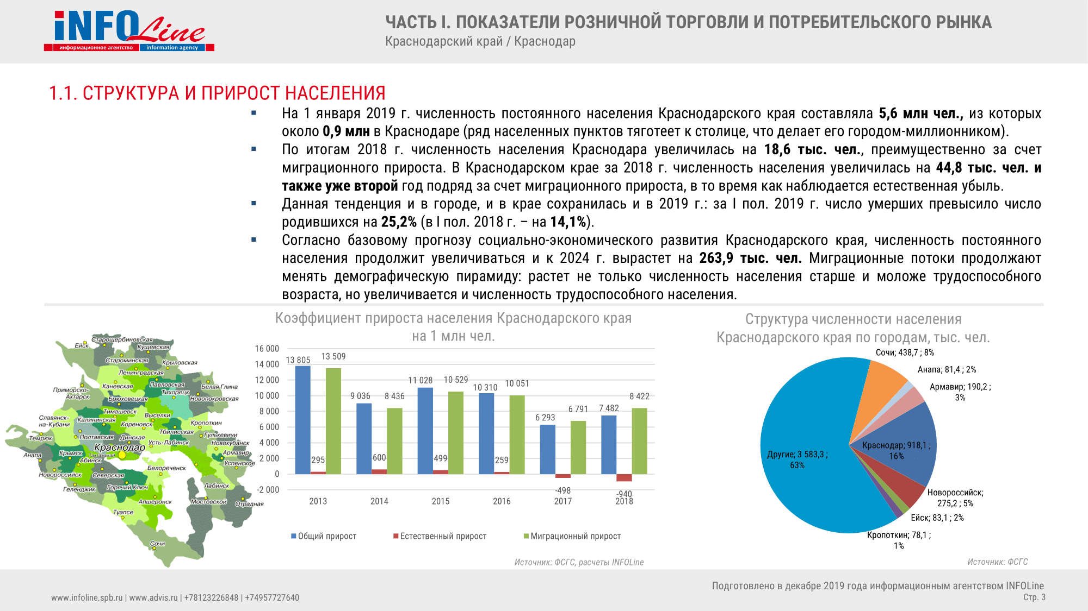
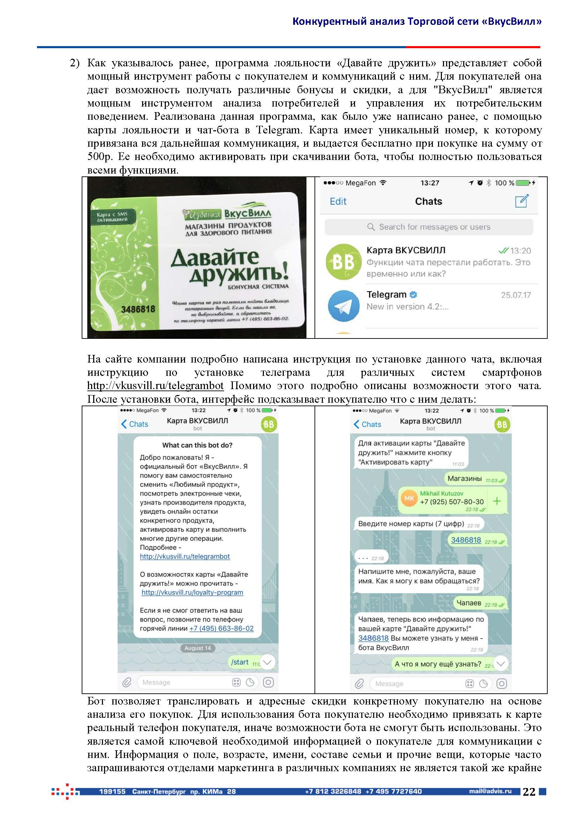
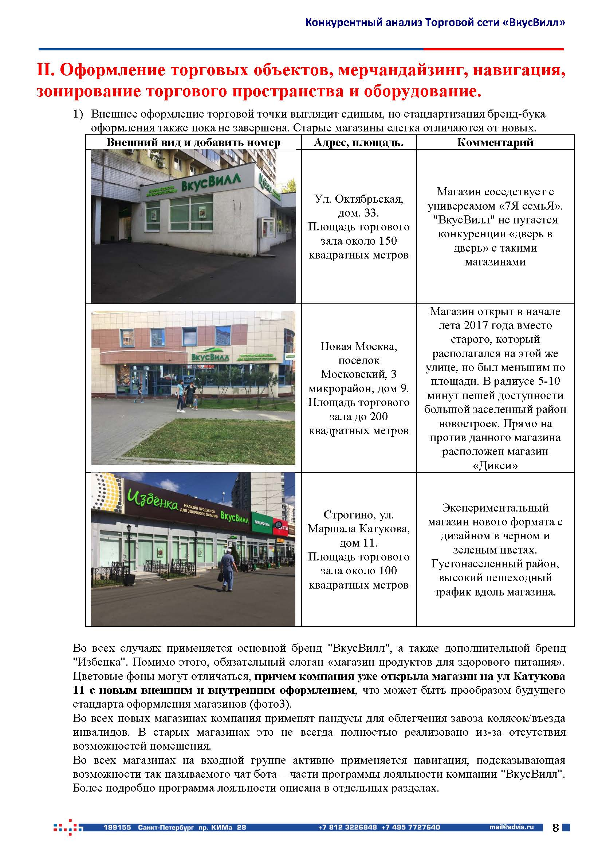
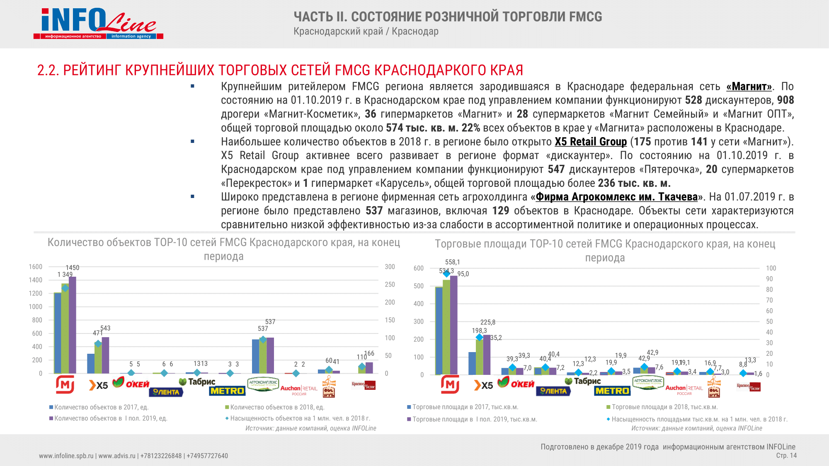
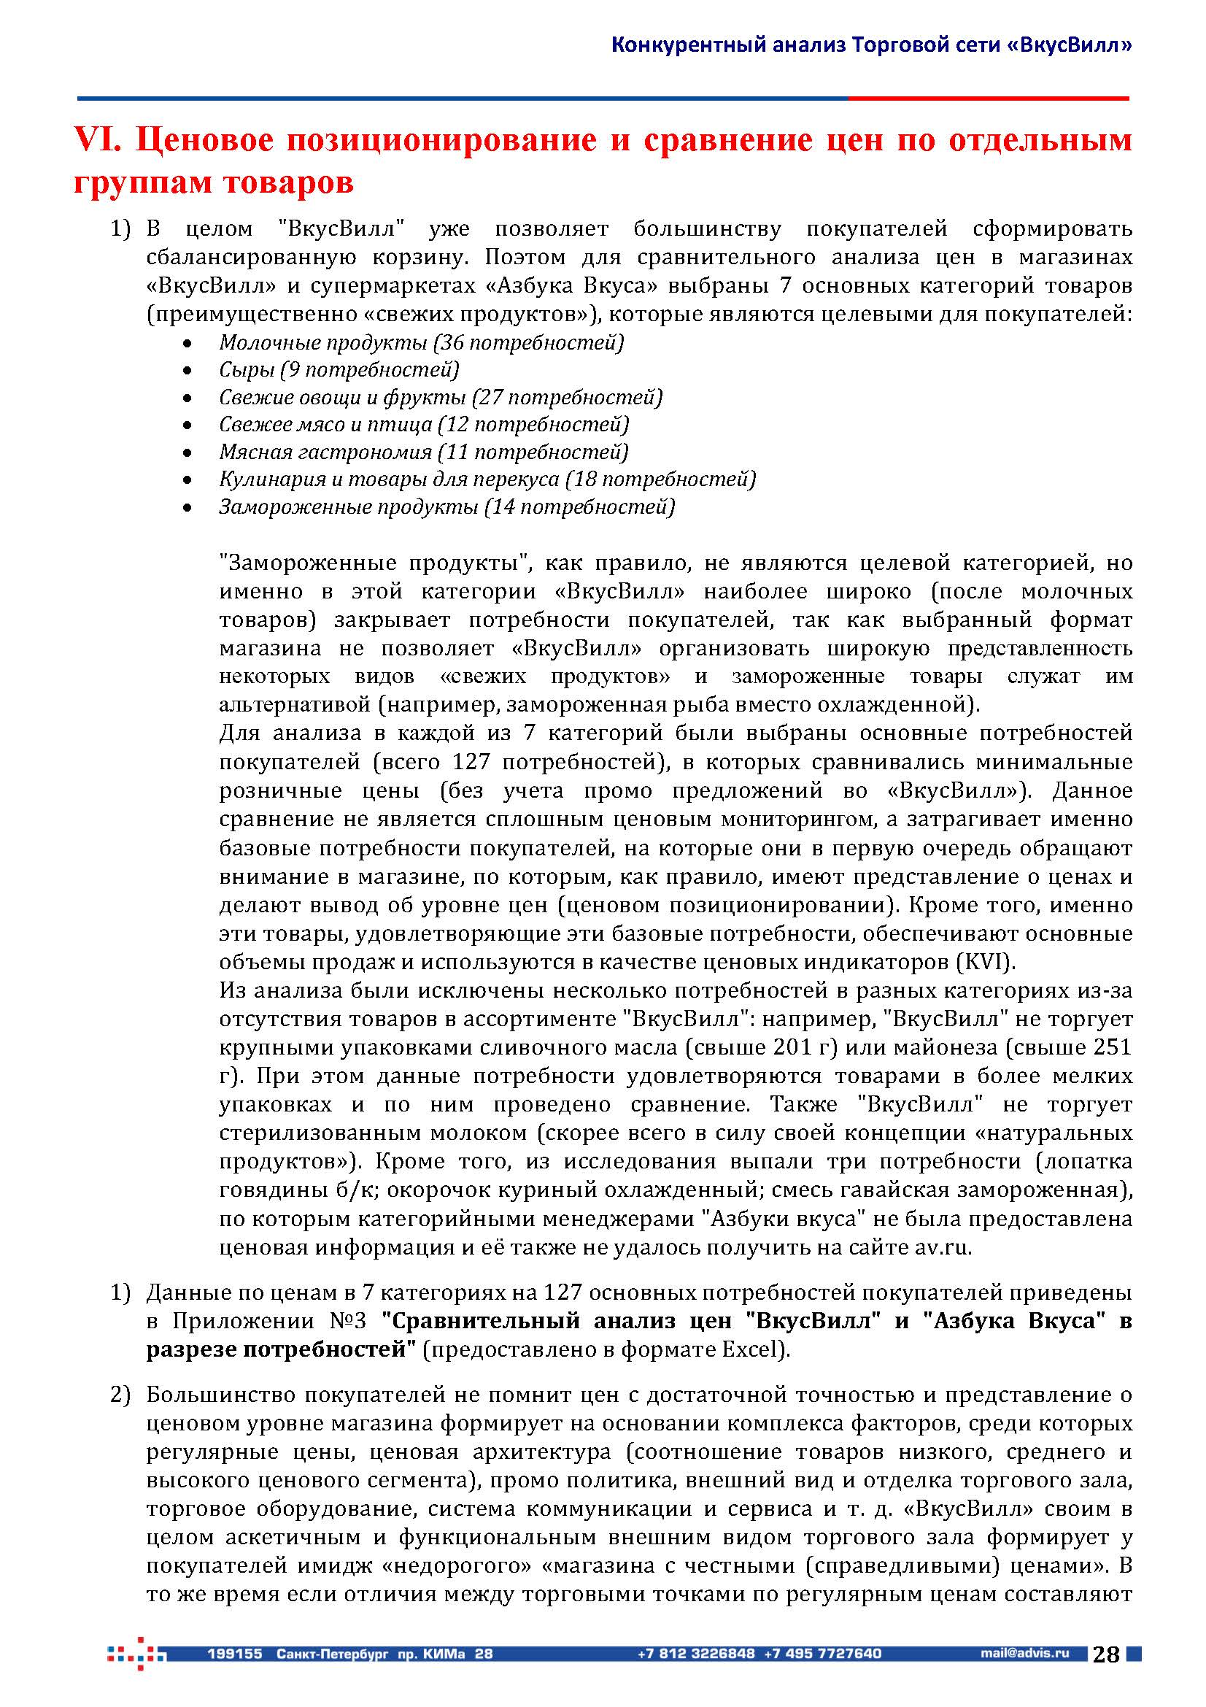
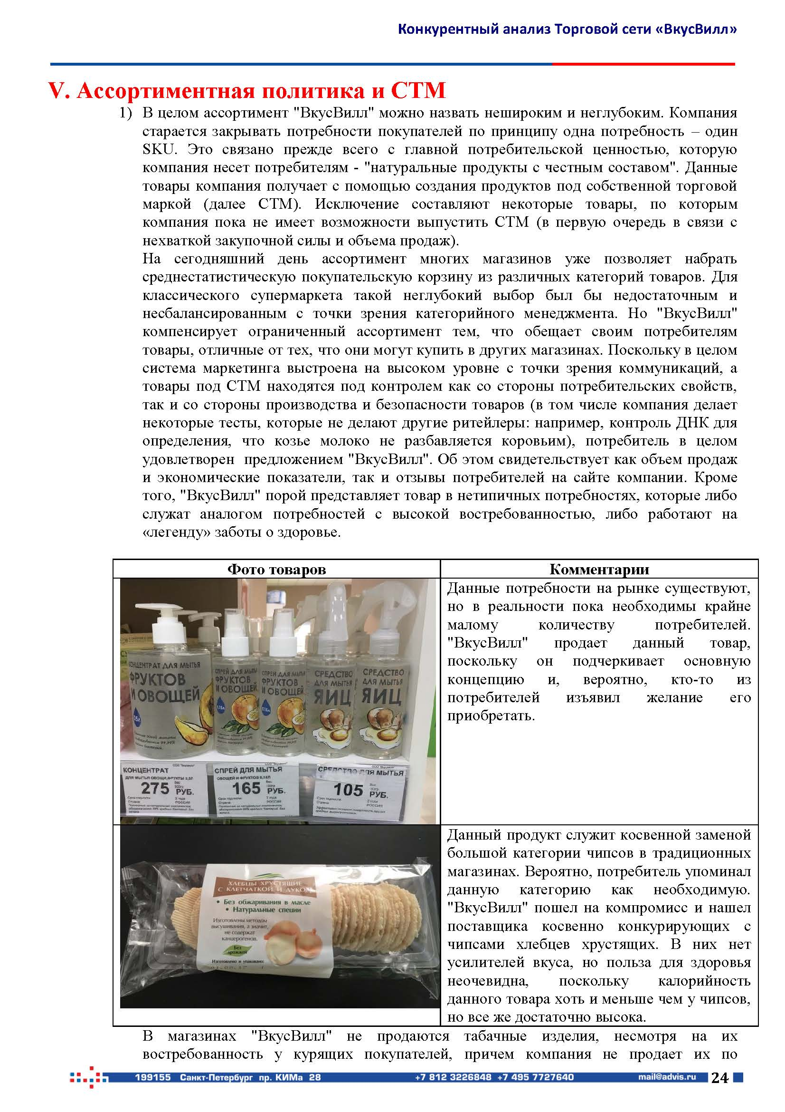
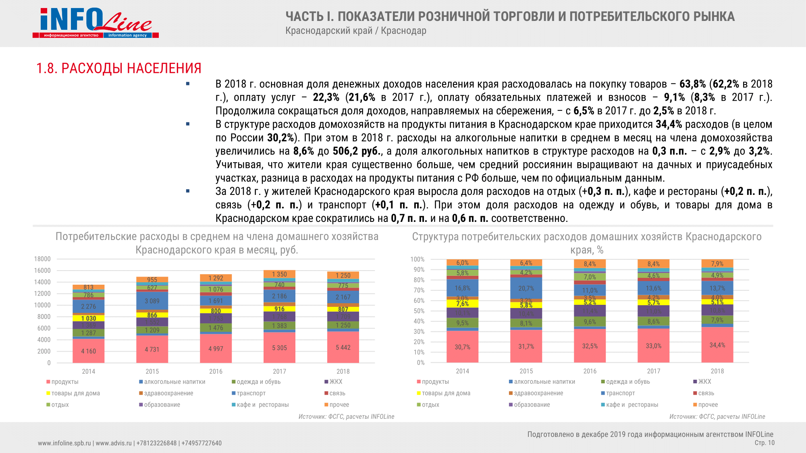


ЗАКАЗНЫЕ ИССЛЕДОВАНИЯ
Специалисты INFOLine регулярно проводят Исследования по заказам клиентов.
Источники информации, методы анализа, формат предоставления и визуализации данных и другие параметры заказных аналитических работ согласуются с заказчиками в индивидуальном режиме.
Индивидуальные аналитические презентации
Исследования и Базы по регионам
Конкурентный анализ торговых сетей
Анализ рынка и торговых сетей в разрезе форматов торговли и специализаций
Анализ отраслевых трендов, розничных концепций и поведения потребителей
Разработка прогнозов развития сетей, форматов и розничной торговли
Операционные показатели компаний по регионам и форматам
ЗАПОЛНИТЬ АНКЕТУ НА ЗАКАЗНОЕ ИССЛЕДОВАНИЕ
Формат предоставления:

Slide 21


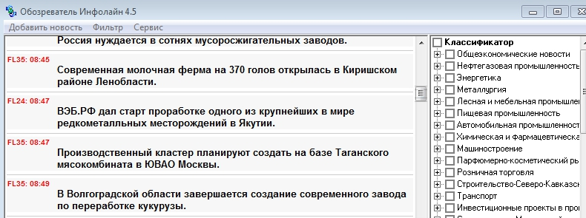
ТЕМАТИЧЕСКИЕ НОВОСТИ
Услуга "Тематические новости" – это оперативная и периодическая информация об интересующей Вас отрасли экономики РФ (всего более 80 тематик), подготовленная путем мониторинга деятельности российских и зарубежных компаний, пресс-клиппинга СМИ (тысяч деловых и отраслевых изданий), информационных агентств, федеральных министерств и региональных органов власти.
Уникальное программное обеспечение и техническая база для работы с любыми информационными потоками
Разработка собственных уникальных алгоритмов обработки информации
Высокопрофессиональный коллектив
База полнотекстовых материалов
Более 4 000 000 (с 2002 г.)
Штат более 70 постоянных сотрудников
Отдел мониторинга 15 человек
Отраслевой классификатор новостей
CRM с постоянно обновляемой контактной информацией
Регулярная работа с услугой "Тематические новости" позволяет решать стратегические и оперативные, маркетинговые и производственные задачи, такие как оценка текущей ситуации на рынке, анализ деятельности конкурентов, прогнозирование развития возможных кризисных ситуаций, выявление тенденций. Решение данных задач наиболее актуально при планировании компанией эффективной работы по закреплению позиции в отрасли, а также при выходе на новые рынки.

Slide 22


УСЛУГА «ТЕМАТИЧЕСКИЕ НОВОСТИ» ПО НАПРАВЛЕНИЮ «РОЗНИЧНАЯ ТОРГОВЛЯ И ОБЩЕСТВЕННОЕ ПИТАНИЕ»
Название тематики | Периодичность получения | Стоимость в месяц
«Розничная торговля РФ» | Ежедневно | 11 000 руб.
«Розничная торговля продуктами питания и торговые сети FMCG РФ» | Ежедневно | 5 500 руб.
«Розничная торговля товарами для дома, сада и торговые сети DIY РФ» | Еженедельно | 5 500 руб.
«Розничная торговля фармацевтической продукцией и аптечные сети РФ» | Еженедельно | 5 500 руб.
«Пищевая промышленность и рынок продуктов питания РФ» | Два раза в неделю | 6 600 руб.
«Рынок общественного питания РФ» | Два раза в неделю | 6 600 руб.
УСЛУГА «ТЕМАТИЧЕСКИЕ НОВОСТИ» ПО НАПРАВЛЕНИЮ «ПОТРЕБИТЕЛЬСКИЕ ТОВАРЫ»
Название тематики | Периодичность получения | Стоимость в месяц
«Рынок парфюмерно-косметических, гигиенических, хозяйственных товаров и бытовой химии РФ и мира» | Ежедневно | 5 500 руб.
«Фармацевтическая промышленность РФ» | Еженедельно | 5 500 руб.
«Рынок упаковки и тары РФ и мира» | Еженедельно | 5 500 руб.
ПОЛУЧИТЬ ТЕСТОВОЕ ОБСЛУЖИВАНИЕ

Slide 23

ИНДИВИДУАЛЬНЫЙ МОНИТОРИНГ
Услуга «Индивидуальный мониторинг» – это мониторинг информационного поля компании, с помощью которого компания сможет оценить свое место, место партнеров и конкурентов в информационном потоке, отрасли
Определяется из информационных потребностей заказчика (конкуренты, партнеры и т. д.)
Структура мониторинга
Исходя из информационных потребностей заказчика
Формат получения мониторинга
Формат на выбор (EML, MS Word, PDF), в том числе на корпоративном бланке заказчика
Источники мониторинга
Содержание мониторинга
Возможность определить приоритетные источники информации (СМИ, порталы, сайты компаний)
Периодичность
По согласованию с клиентом
Summary INFOLine
Краткое изложение (дайджест) событий, выявленных в процессе мониторинга СМИ
Каждый выпуск состоит из 4-5 важнейших событий отрасли
Стоимость: от 16 500 руб.
ЗАПРОСИТЬ АНКЕТУ НА ИНДИВИДУАЛЬНЫЙ МОНИТОРИНГ

Slide 24








ОБЗОРЫ ЭКОНОМИКИ И КЛЮЧЕВЫХ ОТРАСЛЕЙ
 | В 2022 г. INFOLine представляет серию отраслевых Исследований, которые, помимо подробного анализа развития отрасли, включают в себя: рейтинги компаний, анализ ВЭД, описание крупнейших сделок M&A, анализ изменений в государственном регулировании, динамику развития отраслей за последние 5 лет, прогноз развития отраслей на 2022-2024 гг. и еще ряд элементов, необходимых для понимания текущей ситуации и перспектив. Исследования выпущены в формате удобной электронной презентации: оптимальное сочетание ключевых выводов и тезисов, графических материалов (всего более 1000 рисунков, диаграмм, таблиц), а также гиперссылки на важнейшие нормативные документы и сайты компаний. Материалы доступны на английском языке. Единый (по методике и структуре) набор из 8 (!) Исследований охватывает все ключевые отрасли и рынки экономики России. Обзоры включают сценарный прогноз и перспективы развития на ближайшие три года. Специальное предложение: Вы можете БЕСПЛАТНО получить краткую версию Исследования одной из интересующих Вас отраслей, для этого отправьте запрос на электронную почту mail@infoline.spb.ru или свяжитесь с нами по телефонам: (812) 322-68-48, (495) 772-7640.
 | ИССЛЕДОВАНИЯ ОТРАСЛЕЙ: "Производство продуктов питания в России" "Строительная отрасль России" "Агропромышленный комплекс России" "Транспортная отрасль России" "Нефтяная, газовая и угольная промышленность России" "Розничная торговля FOOD и рынок потребительских товаров России" "Электроэнергетическая отрасль России" "Розничная торговля NON-FOOD и рынок потребительских товаров России"

Slide 25
СОГЛАШЕНИЕ ОБ ИСПОЛЬЗОВАНИИ ИНФОРМАЦИИ
 | Подписчик имеет право хранить и обрабатывать предоставляемую информацию. Дальнейшее распространение, перепродажа, копирование и публикация информации запрещены. Ни одна из информационных частей или вся предоставляемая информация полностью не может распространяться в локальной сети, транслироваться и передаваться в любом виде и любыми средствами, включая электронные, механические, фотокопировальные, записывающие или другие, без предварительного согласия с INFOLine. Запрещается передача информации любым другим организациям: дочерним, предприятиям с долевым участием, любым другим юридическим лицам, а также передача информации структурным подразделениям без образования юридического лица, расположенным по другому физическому адресу, в том числе филиалам, отделениям и любым иным структурным подразделениям в коммерческих или некоммерческих целях. Срок исполнения своих обязанностей по настоящему соглашению – 10 лет с момента предоставления информации. Подписчик не может передавать или иным образом уступать, полностью или частично, свои права и обязанности по данному Соглашению без предварительного письменного согласия с INFOLine. Подписчик несет полную имущественную ответственность за невыполнение своих обязательств по Соглашению в соответствии с законодательством Российской Федерации. Предоставляемая информация является сообщениями и материалами информационного агентства INFOLine (зарегистрировано Федеральной службой по надзору в сфере связи, информационных технологий и массовых коммуникаций (Роскомнадзор) за номером ИА № ФС 77 – 37500).

Slide 26


ОБ АВТОРЕ – ГРУППА КОМПАНИЙ INFOLINE
В настоящее время для компаний как никогда остро встал вопрос необходимости проведения мониторинга и анализа отраслевых и экономических событий в мире. Решение данной задачи не представляется возможным без профессионального и высокоэффективного информационного отдела.
INFOLine — это ваш информационный отдел, который будет работать на пользу и развитие вашего бизнеса, услугами которого смогут воспользоваться все сотрудники вашей фирмы.
Группа компаний INFOLine является независимой компанией и работает на рынке исследований различных отраслей РФ с 2001 г. Проведенные исследования инвестиционных процессов в различных отраслях промышленности специалистами агентства INFOLine являются лучшими на рынке, что признано многочисленными клиентами и партнерами.
Россия | Казахстан | Сербия | ОАЭ
www.infoline.spb.ru | www.info2b.kz | mail@infoline.spb.ru | info@info2b.kz
+74957727640 | +77478230289 | +971524183664 | @INFOLine_auto_Bot
Спасибо за внимание!

